Slide 1
日本の適応イニシアチブ
事例集
平成26年11月
日本国政府

Slide 2
目 次
１．適応計画策定支援 ・・・ ２
２．適応対策実施支援 ・・・ ３
３．小島嶼開発途上国特有の脆弱性に対する支援 ・・・ ４
４．防災支援 ・・・ ５
５．日本の技術の適応分野への活用 ・・・ ６
６．人材育成 ・・・ ８

Slide 3
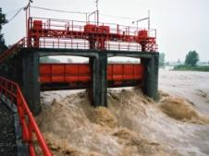
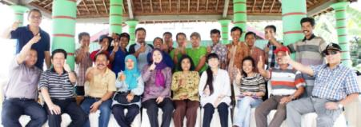
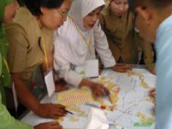
１．適応計画策定支援
海面上昇，沿岸での高潮被害や大都市部への洪水による被害など，気候変動による将来リスクが存在する中，日本政府やＪＩＣＡは，途上国の適応政策の立案・策定・実施の支援を行う。
日本の適応計画（来夏策定予定）の経験を踏まえ，途上国の適応計画策定を支援。途上国における「適応の主流化」に貢献する。
適応計画策定支援の事例
事例①：気候変動対策能力強化プロジェクト（インドネシア）
事例②：食料の安定生産に資する適応政策立案の支援
（東南アジア）
実施期間：2010年10月～2015年10月
・現地の幅広い関係者の知見を活かし，国家気候変動適応行動計画（RAN-API）および次期中期国家開発計画（PRJMN:2015-2019）の策定において，適応策を組み込んでいくためのプロセスを支援。
・土地利用計画において気候変動影響を考慮するための技術支援，北スマトラ州における，稲作分野の適応策計画支援，季節予報・気候変動予測にかかる能力強化等を通じて、RAN-APIの実施を支援。
（ハード対策）灌漑排水施設の適応
・異常気象によってもたらされる，灌漑排水施設の被害・問題点を調査・分析し，適応策をマニュアルにまとめることで，適応政策立案に貢献する。
（実施期間：2012年7月～2015年3月）
（ソフト対策）農村における防災体制整備
・気候変動に対応した農村防災計画（ハザードマップ等）を作成する手法を，実証調査やワークショップを通じてマニュアルにまとめることで，適応政策立案に貢献する。 （実施期間：2013年7月～2018年3月）
事例③：途上国への適応計画策定支援＜今後の取組＞
日本の適応計画（2015年夏頃策定予定）の経験を踏まえ，気候変動の影響に対して脆弱なアジア太平洋地域の
途上国において適応を支援するため，各国･自治体が適応策の策定及び実施を行うための包括的支援（脆弱性
評価、適応策策定支援など）を行う。
我が国の適応計画策定
・2015年2月頃：現在･将来の気候変動の影響・リスクの取りまとめ（予定）
・2015年夏頃：影響評価結果や関係府省における適応策の検討を踏まえ，適応計画を策定（予定）
途上国への支援内容
・必要とされる国･地域の詳細な気候データのカスタマイズ及び気候変動影響評価、リスク分析等の支援
・幅広い分野に関係する適応を国及び地方自治体の計画において主流化するための政策実施支援

Slide 4
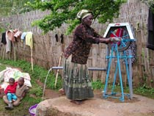
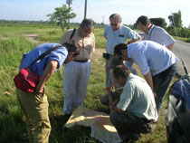
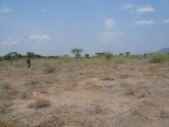
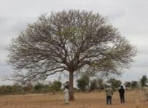
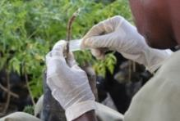
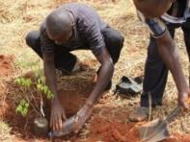
２．適応対策実施支援
気候変動の影響によりリスクが増大することが予測される，異常気象及び緩やかに進行する現象等への適応対策支援として，多様な分野における支援を実施。
✓水資源・防災分野 ✓自然環境・生態系分野 等
適応対策実施支援の事例
事例①：飲料水用ロープポンプの普及による地方給水衛生・生活改善プロジェクト（エチオピア）
事例②：地下帯水層への塩水侵入対策・地下水管理能力強化プロジェクト（キューバ）
実施期間：2013年2月～2016年12月
エチオピアでは，住民による購入と維持管理が可能なロープポンプを使った井戸の導入が試行されてきた。
この協力では，飲料水用ロープポ
ンプの仕様の規格化，普及・流通体
制の整備により，ロープポンプの普
及と給水状況の改善を図る。
実施期間： 2013年2月～2017年1月
ハバナ市への給水源である地下水源地帯では、過去10年間で取水量がほぼ半減。これに加え、海水面の上昇により地下水への塩水侵入も進行している。
この協力では，塩水侵入が地下帯
水層に与える影響調査，地下水モデ
ルを用いた塩水化実態の再現と将
来予測，それらに対する対策検討と
人材育成を行う。
事例③：気候変動への適応のための乾燥地耐性育種プロジェクト（ケニア）
実施期間：2012年7月～2015年6月
ケニアでは，林業の実施体制が強化され，農家による造林技術が普及しつつある。しかしながら，近年の気候変動の影響もあり，乾燥地等の環境が厳しい地域では、植林しても十分に生育しない状況となっている。
この協力では，郷土樹種であるメリアとアカシアを用いて，成長や耐乾燥性等に優れた個体を選抜し，採種園を造成して気候変動に適応した優良種苗の供給能力を整備するとともに，普及システムを強化するなど，農民等による植林を推進する体制の構築を図る。
精英樹の選抜
接ぎ木苗
植付け

Slide 5
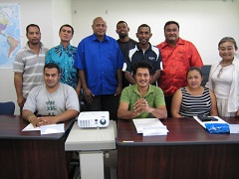
３．小島嶼開発途上国特有の脆弱性に対する支援
小島嶼開発途上国に対して，我が国の経験・ノウハウ等を共有するとともに，必要となる機材供与を通じて総合的な支援を実施。
カリコム諸国
大洋州地域
事例①：気候変動に対応するための日・カリブ・パートナーシップ計画（ＵＮＤＰ連携）
事例①：大洋州 島嶼における水資源管理・水道事業運営
実施期間：2014年9月～2017年8月
カリコム諸国のうち8か国において，UNDPを通じて，気候変動政策の策定支援，緩和・適応技術移転のためのパイロット・プロジェクトの実施を行うとともに，その他のカリブ諸国にも広く資する情報共有体制を構築・強化する。これにより，カリブ地域全体における気候変動・自然対策対応能力の強化につながることが期待される。
【計画の内容】
●NAMA（適切な緩和行動），NAPs（国別適応計画）の策定支援
●策定したNAMA，NAPsに基づく，緩和・適応技術移転のためのパイロット・プロジェクト
●気候変動分野の経験・知見の共有を通じた南南協力・南北協力推進のためのネットワーク構築
実施期間：2013年～2015年
大洋州では，飲料水に使える淡水の量が限られており，適切な水資源の管理が必要。
この研修では，島嶼国の
水道事業を担う人材を対象に，
沖縄県や宮古島市などの地元
自治体が蓄積してきた水資源
の保全と管理に関する実践的
な知見を修得する。
2013年の研修参加者
事例②：大洋州気象人材育成能力強化プロジェクト（フィジー）
実施期間：2014年12月～2018年12月（予定）
大洋州は，サイクロンによってもたらされる風水害が多発し，被害の規模は年々増大している。風水害の防止には気象サービスの強化が必要であるが，大洋州各国は小規模な国が多く，各国が独自に気象人材を育成するのは困難で，地域的な枠組を通じた取組が求められている。本協力は、フィジー気象局の観測・予報能力向上を図り，さらに大洋州各国への人材育成機能の向上を図ることで，将来的にフィジー気象局を拠点とした大洋州地域の気象人材育成体制の構築に貢献するもの。
事例②：防災能力強化のための技術協力
（１）防災管理の広域専門家派遣
実施期間：2015年～2016年（予定）
ジャマイカを拠点に，セントルシアをはじめとするカリブ諸国における防災関連活動（洪水予警報，洪水ハザードマップ，コミュニティ防災活動の導入支援，セミナ－実施等）を実施。
（２）防災に関する本邦研修の実施
コミュニティ防災や防災行政等の研修にカリブ諸国からの研修員を受入れ，カリブ地域の防災能力向上に貢献。

Slide 6
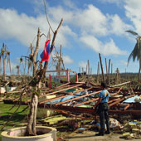
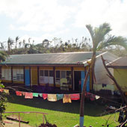
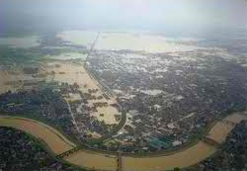
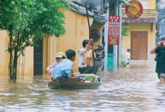
４．防災支援
ハード・ソフト両面からの防災能力の強化，迅速な復旧の支援。
✓災害対策 ✓災害復旧スタンド・バイ円借款 等
第３回国連防災世界会議（2015年3月，仙台）をホストし，「兵庫行動枠組」の後継枠組みの策定に貢献。
防災支援の事例
事例①：災害復旧スタンド・バイ借款（フィリピン，ペルー）
事例②：台風ヨランダ災害緊急復旧復興支援
プロジェクト（フィリピン）
自然災害発生後の復旧段階で発生する資金需要に対し，即
応した迅速な支援を実施できるよう，災害発生に先立ち，融資
支援枠を合意するプログラム型の借款契約をフィリピン及びペ
ルーとの間でそれぞれ締結。
本スタンド・バイ借款の形成の過程で政策対話を行い，防災
強化に必要な政策アクションを設定
し、日本の技術協力を組み合わせて
政策アクションの実施を支援している。
フィリピンでは，2013年11月の台風
ヨランダによる大災害からの復旧
に本借款資金が活用されている。
実施期間：2014年1月～2016年3月
2013年11月にフィリピンを襲った台風ヨランダは未曽有の被害を与えた。本協力では，日本の経験と教訓を活かしつつ，被災地域の早期復旧・復興，
そして災害により強い
社会・コミュニティづ
くりのプロセスを包括
的、シームレスに支援
している。
サマール島の小学校。
強風による被害で跡形も
ない校舎
同小学校内で大きな
被害がなかった
「JICAビルディング」
事例③：災害に強い社会づくりプロジェクト（フェーズ２）
（ベトナム）
実施期間：2013年8月～2016年8月
ベトナム中部は深刻な洪水災害の常襲地域。本協力は、同地域でも災害リスクの特に高い地方省を対象に，
統合洪水管理計画の策定・実施、災害予警
報・避難体制の強化などを支援している。

Slide 7
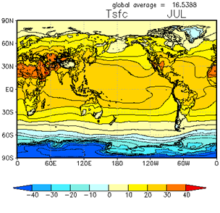
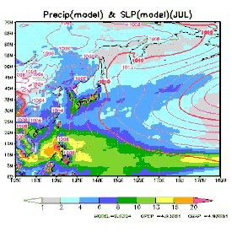
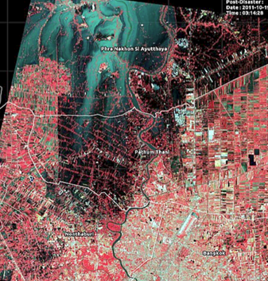
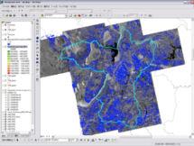
５．日本の技術の適応分野への活用
適応分野への活用事例
事例①：気候変動予測データの提供
【全球気候モデルの計算結果】
（左：現在気候の7月の平均気温、右：現在気候の7月の平均降水量）
全球気候モデルにより，IPCC第5次評価報告書におけるシナリオに基づく将来予測と現在気候を計算。
これらの計算結果はデータ統合・解析システム（DIAS）に保存されており,途上国に対してデータの提供や使用方法の助言が可能。
【モデルの概要】
全球気候モデル：MRI-AGCM60（60kmメッシュ）
予測計算期間：現在 1984年9月～2004年8月
将来 2080年9月～2100年8月
事例②：地球観測技術の活用
地球観測に関する政府間会合（GEO）（2005年～2025年）
「アジア水循環イニシアチブ」
「アフリカ水循環協調イニシアチブ」
気候変動の影響に起因する水災害等の解決のために，地球観測データを活用。パキスタン，カンボジア，チュニジア等で局所水循環の把握や洪水被害の分析等を実施し，現地の水資源管理を支援。併せて能
力開発も実施。
センチネル・アジア（2005年～）
衛星による地球観測等を活用し，
災害関連情報のインターネット上の
共有等，アジア・太平洋地域の災害
管理に貢献する我が国主導の国際
協力プロジェクト。
緊急対応のみならず，災害発生前の
減災・準備フェーズ及び発災後の復
旧・復興フェーズも対象とする。
人材育成に資する研修等も実施。
アジア、アフリカの
水資源管理
アジア・太平洋地域の災害管理
農作物
収量予測
「全球農業監視イニシアチブ
/アジア稲作監視」
地球観測データを活用し，主要穀物の作況
状況や農業統計情報を提供。
我が国はアジア地域の稲作作付け地図
及び収量に関する情報を提供。
洪水観測画像
衛星データによる作付面積検出

Slide 8
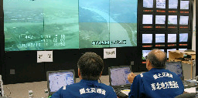
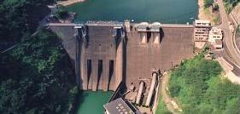
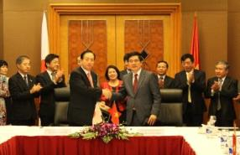
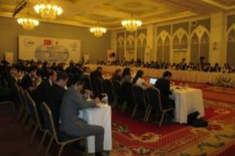
事例③：気候変動に適応した水稲栽培システムの開発
気候変動条件に
適応したイネの開発
予想収量情報提供
システムの開発
実施期間：2010年8月～2015年9月
国際稲研究所（IRRI）への拠出を通じ，インドネシア及びラオスにおいて，天水稲作地域を対象に，気候変動条件に適応したイネを開発。
また、同国において，我が国の研究機関が開発した季節気象予測モデルを用いて，雨期の時期や降水強度等の予報データの提供及び使用品種や播種・移植時期等の違いによる予想収量情報の提供を通じて，干ばつ回避を支援するシステムを構築中。来年の早い段階に公開予定。
早生
（干ばつ回避）
気象予測
モデル
作物生育
モデル
早朝開花
（高温不稔回避）
予想収量
収量最大化
籾数増大（多収）
播種日
事例④：防災協働対話
防災面での課題を抱えた新興国等を対象に，平常時からの対話を通じて防災上の課題を発掘・共有し，解決策を見いだすことを指向した「防災協働対話」を，両国の産学官の参画により実施。
2014年11月現在で６か国との間で覚書等に署名。
【対話の具体的事例】
・ 災害時の被災情報の共有・集約技術 ・洪水時の適切なダム操作・管理技術
【期待される効果】
・ 継続性の高い取組による人脈や相互間の技術的知見の維持
・ 産学官の連携を通じた，相手方のニーズ・課題に対する官民の技術・ソリューションの適切なマッチング
・ 平常時からの協力体制を通じた，災害発生等の際の相手側ニーズへのタイムリーかつ適切な対応
防災協働対話の覚書の署名
ワークショップ開催状況

Slide 9
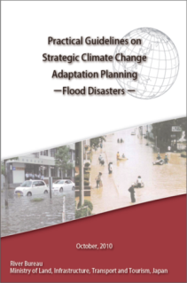
６．人材育成
今後３年間で，適応分野において５０００人の人材育成を行い，国際ネットワークを通じた経験・知見を広く共有する。
人材育成のスキーム・事例
事例①：適応に関する能力向上のための研修
事例②：南南協力を活用した気候変動下での食料安全保障地図活用・普及支援事業（AMICAF）
実施期間：2014年～2016年
国，地域，又はセクターレベルの気候変動への適応に関する政策策定や，適応施策の立案を担当する中央行政機関を対象に，担当行政官を日本に招へいし，能力向上を図る。
適応策の概論，国際的枠組，国レベルでの政策策定のための知見・経験に加え，気候変動予測，影響評価，脆弱性評価，自治体における取組等，日本の技術や経験を取り入れた研修を行うことで，各国において気候変動適応策を推進するための核となる人材の育成を行う。
実施期間：2015年～2017年
国連食糧農業機関（FAO)への拠出を通じ，対象国（アジア・南米各１ヶ国）において
① 気候変動が食料安全保障に与える影響を評価し，「気候変動下での食料安全保障地図」を開発。
② 上記地図の活用により気候変動への適応策を特定し，現場へ普及すると共に，政策立案者が的確に対応できる体制整備を図る。
また，①を担う人材を育成し，作成した地図の継続的更新・活用を図る。
事例③：洪水に関する気候変化の適応策検討ガイドライン
日本において長年培われてきた経験・戦略・技術に
基づき，気候変動の影響により深刻さを増す洪水被害
に対して適応策を策定するための基本的な手順を取
りまとめた。
２国間協力など様々な活動を通じて，途上国等にお
ける効果的な適応策の推進への貢献を目指す。
様々な開発の過程においてのガイドラインの活用
気候変動や適応に関する知識拠点での活用
二国間協力での活用, etc.
アジア太平洋地域における
効果的な適応策実施への貢献
対象国 :
社会経済的な発展及び人口増や都市化が想定される国や地域;
沖積平野に生活や生産の拠点を持つ国や地域;
洪水対策が未完成で、実施途上の国や地域
http://www.mlit.go.jp/river/basic_info/english/pdf/guigelines_eng.pdf

Slide 10
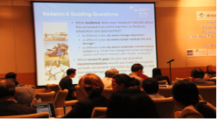
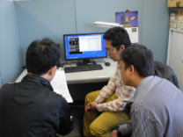
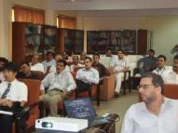
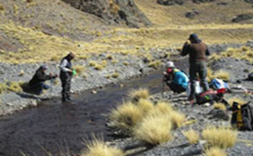
事例④：国際ネットワークを活用した支援
我が国が支援している国際ネットワークを活用し，適応分野における知見共有や資金拠出を行うことにより，適応分野の人材育成へ貢献する。
APANでは2011年以降，40以上のトレーニング・ワークショップ，フォーラム等を開催
「世界適応ネットワーク（ＧＡＮ）」
ＵＮＥＰ提唱の世界の適応に関する知見共有ネットワーク。
気候変動に脆弱な途上国のコミュニティ・生態系・経済を気候変化に強靱にするため，地域を越えた知見共有の支援を実施。
世界適応ネットワーク （GAN）事務局：UNEP-DEPI
「アジア太平洋適応ネットワーク（ＡＰＡＮ）」
GANのアジア太平洋地域を担う。我が国は設立当初から支援。
フォーラムや準地域会合を通じて，適応に関するニーズの把握，人材育成等を実施し地域の適応能力の強化に貢献。
アジア・太平洋
APAN
中南米
REGATTA
アフリカ
AAKNet
西アジア
WARN-CC
アジア太平洋適応ネットワーク （APAN）
事務局：UNEP-ROAP
「アジア太平洋地球変動研究ネットワーク（ＡＰＮ）」
アジア太平洋地域の22か国から成る政府間ネットワーク。
適応を重点的に，地域の共同研究･人材育成に競争的資金を提供。
地域活動拠点（地域ハブ）： IGES・AIT-RRC.AP・SEI
東南アジア
南アジア
太平洋
中央アジア
北東アジア
事例⑤：気候変動適応研究や適応策支援を通じ適応策立案が可能な人材を育成
「気候変動リスク情報創生プログラム」（2012年度～2016年度）において，フィリピン，ベトナム，インド，インドネシア等の
大学や気象機関等に対して，リージョ
ナルな適応策の検討に資する気候予
測データを創出するためのシステム
構築及び人材育成を支援。
「地球環境情報統融合プログラム」（2011年度～2015年度）
において，データ統合・解析システム（DIAS）の高度化・拡張や利
用促進を実施。その中でフィリピン，ベトナ
ム，チュニジア等の河川流域の気候変動
予測データ等を適応策に活用できる人材
を育成。
「SATREPS(※)」（2010年度～2014年度）によりボリビアと共同で行う気候変動による氷河減少に対する水資源管理適応策の提案に向けた取組，「GRENE環境情報分野」（2011年度～2015年度）において実施するカンボジア等における気候変動適応技術開発により，対象国における適応策に活用されることを目指している。また，GRENE環境情報分野における人材能力開発プログラムにより，ローカルな地域での適応策立案が可能な人材を育成。
※SATREPS：我が国の科学技術とODAの連携により、地球規模の課題の解決につながる国際共同研究・開発を推進

